Slide 1


Slide 2
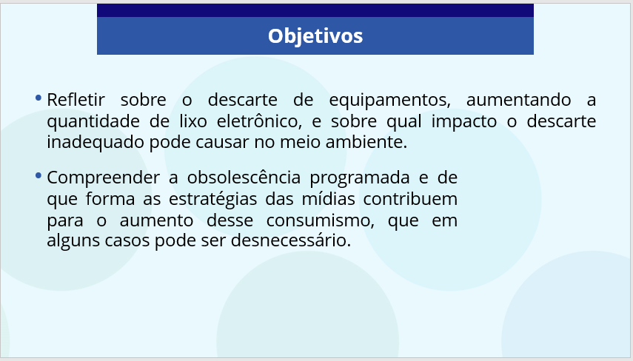

Slide 3
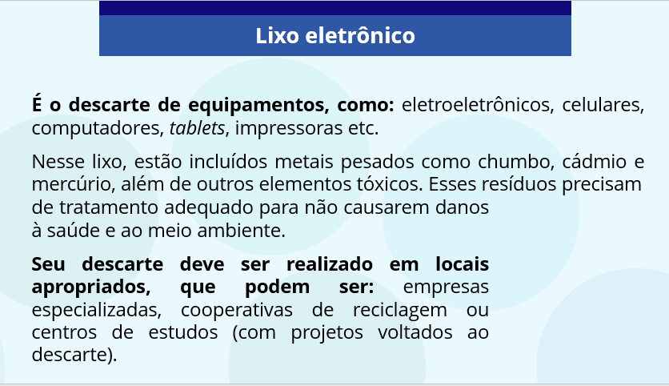

Slide 4
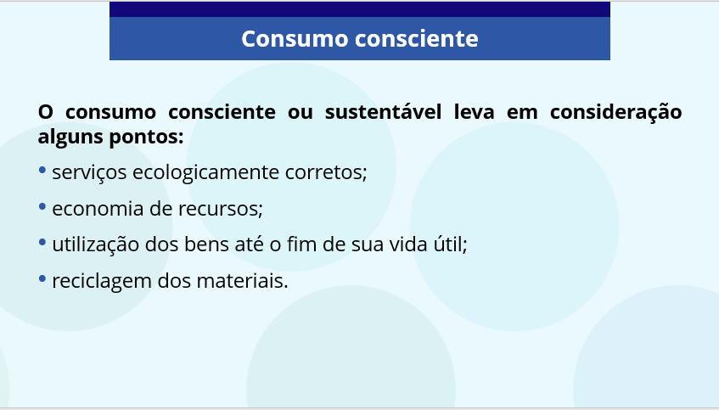

Slide 5
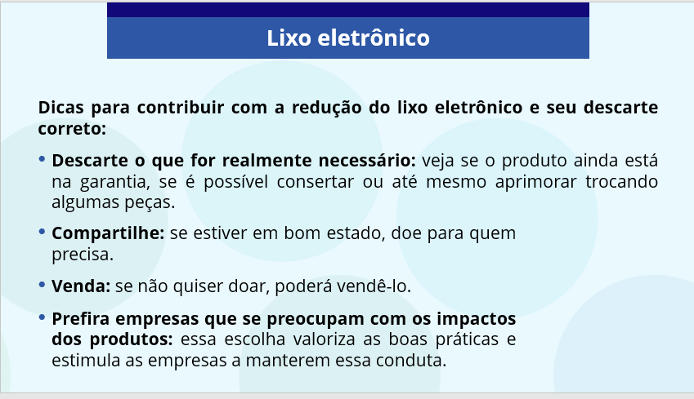

Slide 6
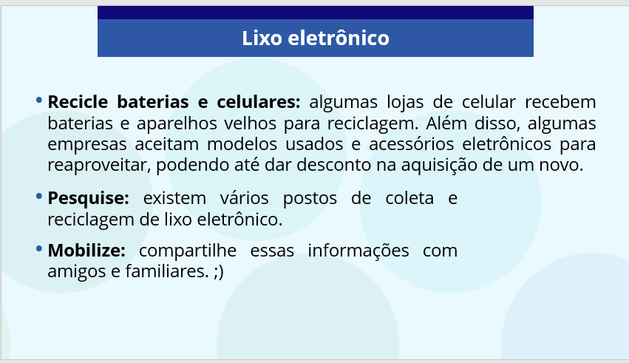

Slide 7
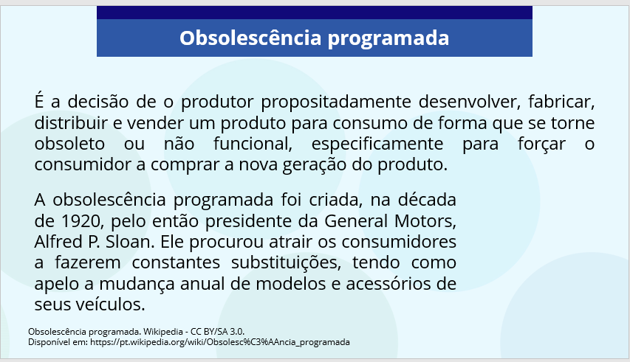

Slide 8
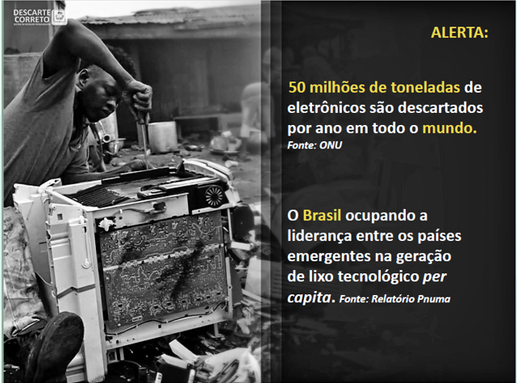

Slide 9


Slide 10
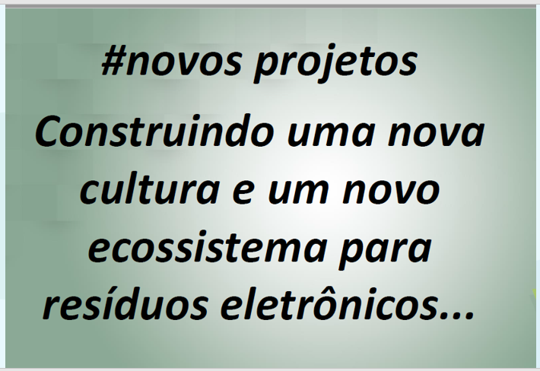

Slide 11
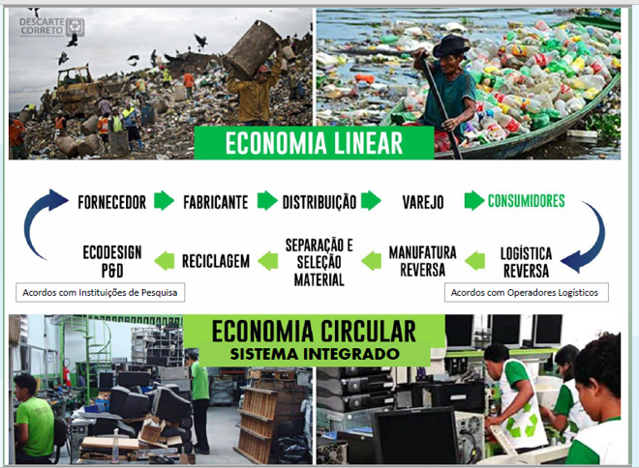

Slide 12
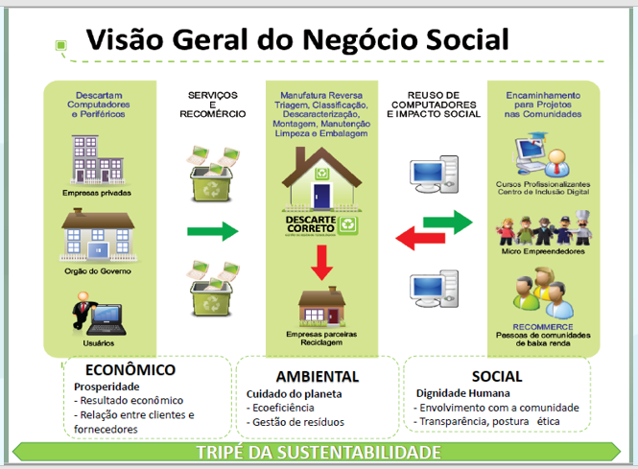

Slide 13


Dados da Organização das Nações Unidas (ONU) apontam que cada brasileiro produz por ano cerca de meio quilo de lixo eletrônico. Considerando que o último levantamento do Instituto Brasileiro de Geografia Estatística (IBGE) mostrou que o país tem hoje mais de 190 milhões de habitantes, chega-se a um número de 95 mil toneladas de lixo eletrônico a cada ano.
Todo este resíduo carrega uma grande quantidade de substâncias tóxicas e metais pesados que, se lançados no meio ambiente, podem contaminar o solo, lençóis freáticos e cursos d’água. A Política Nacional de Resíduos Sólidos (PNRS) estabelece um conjunto de ações para facilitar o retorno dos resíduos aos seus geradores, para que sejam tratados e reaproveitados em novos produtos. É a chamada logística reserva.
Mas a preocupação com o meio ambiente e com a saúde, não se restringe somente às empresas. O cidadão, que muitas vezes descarta irregularmente pilhas e baterias velhas, DVDs, computadores, celulares, entre outros, também tem um papel fundamental. Confira abaixo algumas dicas do que fazer para contribuir com a redução do lixo eletrônico e seu descarte correto.

Slide 14
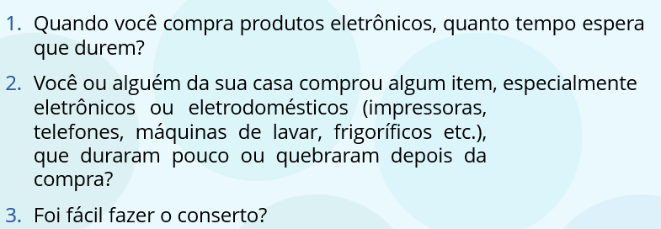
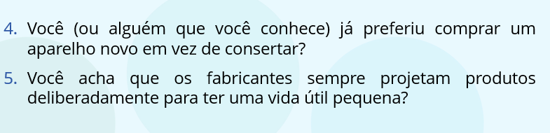
6.Empresas que fazem reciclagem em juiz de fora? 7.COMO É TRATADO O LIXO SÓLIDO NO ATERRO SANITARIO EM JUIZ DE FORA? 8.COMO É TRATADO O CHORUM? 9.COMO FUNCIONA A RECICLAGEM DO LIXO COLETADO PELA DEMLURB EM JUIZ DE FORA?

Slide 15
